Slide 1
Математика
Урок математики в 1 классе
УМК «Перспектива», Л.Г. Петерсон
Ч.1, урок 31.
Больше, меньше
Учитель начальных классов МОБУ СОШ
№ 10 Г. Благовещенска
Юпатова Ольга Анатольевна

Slide 4
4
=
4
2
=
2

Slide 6
>
БОЛЬШЕ
>
МЕНЬШЕ

Slide 7
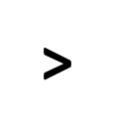
>
>

Slide 8
=
>
>

